Slide 1
TOPOGRAFİK ANATOMİ - 3 (Regiones fornicis capitis et regio temporalis)
Dr. Öğr. Üyesi Burhan YARAR Atatürk Üniv. Tıp Fakültesi Anatomi Ana Bilim Dalı

Slide 2
REGIONES FORNICIS CAPITIS (SAÇLI DERİ BÖLGELERİ)
Başın saçlı deri bölümünde,
Regio frontoparietooccipitalis (regio frontalis, regio parietalis, regio occipitalis) ve
Regio temporalis olmak iki bölge ile
→ temel beyinin bazı bölümleri ve oluşumlarının projeksiyonları incelenir.

Slide 3
1- Regio frontoparietooccipitalis
Sınırları:
Önde sağ-sol margo supraorbitalis'ler
Yanlarda linea temporalis superior'lar,
Arkada ise protuberantia occipitalis externa ve bunun iki yanında uzanan
linea nuchalis superior'lar ile sınırlanan alan.

Slide 4
1- Regio frontoparietooccipitalis
Yüzeyel Buluş noktaları
inion,
vertex,
glabella,
supraorbitale,
tuber frontale,
tuber parietale ve
arcus superciliaris'tir.
Nasion-inion arasındaki ön arka çapı 18 cm, aynı noktaları kalvarya
konveksiliğinde birleştiren hattın uzunluğu 33-34 cm,
sağ-sol genişliği 23-24 cm olup,

Slide 5
1- Regio frontoparietooccipitalis
Alın hariç vücudun en yoğun kıllanan bölgesidir (saçlı deri bölgesi).
Buradaki kıllara capilli denir.
Alın ile saçlı deri arasındaki sınıra limes capillitii adı verilir.
Bu sınır kadın ve çocuklarda düzgün bir kaviste iken yetişkin erkeklerde dökülmeye bağlı (ALOPECIA) olarak geriye doğru kıvrımlar gösterir.
Bu bölgenin kemik katına kadar olan yumuşak dokusu SCALP olarak adlandırılır

Slide 6
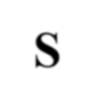
SCALP
S kin
C onnective tissue
A poneurotic tissue
L oose connective tissue
P eriosteum
Kemik tabaka
Lamina externa Diploe aralığı Lamina interna
Meninges (beyin zarları)

Slide 7
1- Regio frontoparietooccipitalis
S (skin) Deri:
Oldukça sağlam yapıda olan deri frontal ve oksipital bölgelerde daha kalındır.
Alın bölümü hariç kıllarla kaplıdır.
Çok sayıda
yağ bezi (gl. sebaceae)
ter bezi içerir. (gll. sudoriferae)
Kalındır

Slide 8
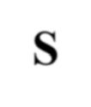
SCALP
S kin
C onnective tissue A poneurotic tissue
L oose connective tissue
P eriosteum
Kemik tabaka
Lamina externa Diploe aralığı Lamina interna
Meninges (beyin zarları)

Slide 9
1- Regio frontoparietooccipitalis
C (connective doku)
Deri altı tabakası:
Kalın bir tabaka olup güçlü bağ dokusu lifleri içerir
Dermisin iç yüzünden muskuloaponeurotik tabakaya uzanan trabekula denilen bölmeler içerir.
Trabekula’lar bu tabakaya bal peteği görünümü kazandırmıştır.
Petek görünümümdeki odacıklar panniculus adiposus adı verilen yağdokusu ile doludur.

Slide 10
1- Regio frontoparietooccipitalis
C (connective doku)
Deri altı tabakası
Bu tabakada yoğun bir şekilde yüzeyel damar ve sinirler bulunur.
Kan damarları, adventisyaları ile bu tabakada uzanan fibröz bölmelere tutunduklarından yaralanmalarında kapanmaları güçleşir ve fazla kanama ortaya çıkar.
Kan damarları nelerdir???

Slide 11
SCALP
S kin
C onnective tissue
A poneurotic tissue
L oose connective tissue
P eriosteum
Kemik tabaka
Lamina externa Diploe aralığı Lamina interna
Meninges (beyin zarları)

Slide 12
1- Regio frontoparietooccipitalis
A (aponöretik doku) Musculuoponeurotik tabaka:
Derin fasyaya uyar (fascia profunda)
Orta bölümü; galea aponeuratica,
Ön ve arka bölümü;
m. epicranius’un venter frontalis ve venter occipitalis, Yan bölümü; m. temporoparietalis’ten oluşmuştur.
Galea aponeuratica, saçlı derinin iç yüzüne sıkıca yapışmıştır fakat derininde bulunan periosteum’a gevşek olarak tutunmuştur.
Galea aponeuratica yanlarda fascia temporalis’e uzanır.

Slide 13
1- Regio frontoparietooccipitalis
Kafa derisinin kasları M.epicranius
m.occipitofrontalis
m. temporoparietalis
(Musculuoponeurotik tabaka)

Slide 14
1- Regio frontoparietooccipitalis
Kafa derisinin kasları M.epicranius
- m.occipitofrontalis
venter frontalis venter occipitalis
- m. temporoparietalis

Slide 15
Saçlı deri mimik kasları
M. EPİCRANİUS | Origo | İnsertio | Fonksiyon | siniri
M.Occipitofrontalis venter frontalis | Galea apaneurotica | Glabella ve arcus ciliaris hizasında deri, derialtı dokusu ve m.orbicularis oculi lifleri | Saçlı deriyi oynatır, kaşları yukarı kaldırır, alında enine kıvrım | N facialis
venter occipitalis | Linea nuchae suprema, Pars mastiodea os temporalis | Galea aponeurotica | Saçlı deriyi arkaya çeker,
M.Temporoparietalis | Kulak üstü şakak fasiyası | Galea aponeurotica’ nın yan kenarları | Benzer etki | N facialis

Slide 16
SCALP
S kin
C onnective tissue
A poneurotic tissue
L oose connective tissue P eriosteum

Slide 17
1- Regio frontoparietooccipitalis
L Subaponeurotik tabaka:
Subaponeurotik aralığı dolduran
gevşek ve gözenekli bir katmandır.
Bu aralığın sınırları önde ve arkada
m. epicarnius’un yapışma yerleri yanlarda galea aponeuratica’nın fascia temporalis’e tutunduğu hattır.
küçük arterler ve
vv.emissariae’ler bulunur.
Valvül içermeyen bu venler lateralda yüzeyel venlere, medialde intracranial venöz sinüslere bağlanırlar.

Slide 18
SCALP
S kin
C onnective tissue
A poneurotic tissue
L oose connective tissue
P eriosteum

Slide 19
1- Regio frontoparietooccipitalis
P Pericranium:
Kalvaryayı oluşturan kafatası kemiklerinin periost tabakasıdır.
Suturlar hizası dışında kemiğe gevşek tutunmuştur.
Suturlar hizasında ise Sharpey lifleri ile kemiğe tutunduğundan daha fiksedir.
subperiostal kan toplanmaları (hematom veya hemoraji)

Slide 20
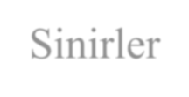
1- Regio frontoparietooccipitalis
Bölgenin damar ve sinirleri
Arterler Venler
Lenf damarları Sinirler

Slide 21
1- Regio frontoparietooccipitalis
Arterleri
Önde:
A. supraorbitalis,
A. supratrochlearis (A. ophthalmica – A. carotis interna)

Slide 22
1- Regio frontoparietooccipitalis
Arterleri
Yanlarda:
temporalis superficialis (A. carotis externa)
Arkada:
occipitalis,
A. auricula posterior (A. carotis externa)

Slide 23
1- Regio frontoparietooccipitalis
Venleri
V. supraorbitalis,
V. Supratrochlearis
V. Ophtalmica….
V. Angularis
V. facialis
V. temporalis superficialis
V. retromandibularis
V. occipitalis
m. semispinalis capitis’i çevreleyen ven plexusuna,
V. auricularis posterior
V. jugularis externa’ya

Slide 24
1- Regio frontoparietooccipitalis
Venleri
V. Ophtalmica….
V. supraorbitalis,
•
V. angularis
V. facialis
V. supratrochlearis
V. temporalis superficialis
V. retromandibularis
V. occipitalis
m. semispinalis capitis’i
çevreleyen ven plexusuna,
V. auricularis posterior V. jugularis externa’ya
Arterlere eşlik eden venler oksipital, parietal ve frontal kemikler içindeki diploik venlerle
bağlantılara sahiptir.

Slide 25
1- Regio frontoparietooccipitalis
Lenf drenajı
SCALP’ta lenf düğümü bulunmaz.
Buradaki lenf damarları baş-boyun sınırında yer alan lenf düğümlerine ulaşırlar;
Nodi occipitales
Nodi mastoidei
Nodi parotidei
Nodi submandibulares

Slide 26
1- Regio frontoparietooccipitalis
Sinirleri
Önde:
N. supraorbitalis,
N. supratrochlearis
(Cn V-1)
Yanlarda:
N. auriculotemporalis’in dalları (CNV-3)
N. auricularis magnus,
N. occipitalis minör
(Plex. cervicalis)
Arkada:
N. occipitalis majör (C2 Rami dorsalis)

Slide 27
2- Regio temporalis (Şakak bölgesi)
M. temporalis’in kapladığı alandır.
Sınırları:
Aşağıda;
arcus zygomaticus
Önde;
os zygomaticum’un arka üst kenarı
Yukarıda;
proc. zygomaticus (os frontale), linea temporalis superior
Arkada;
line temporalis superior’un devamı

Slide 28
2- Regio temporalis (Şakak bölgesi)
Bölgenin yüzeyel buluş noktaları:
Arcus zygomaticus
Torus temporalis
(m. temporalis’in şişkinliği)
Derininde bulunan
a. meningea media ve beyin bölümleri
nedeniyle klinik öneme sahiptir.

Slide 29
2- Regio temporalis (Şakak bölgesi)
Deri:
Ön bölümü hariç saçlı deri niteliğindedir.
Ön tarafta deri daha ince ve hareketlidir
Deri altı dokusu az olan kişilerde, yaşlılarda ve çocuklarda zorlanma halinde derialtında yer alan damarların kabarıklığı deri üzerinden kolayca görülebilir.

Slide 30
2- Regio temporalis (Şakak bölgesi)
Deri altı tabakası:
Bu tabaka arkada daha az, önde daha çok miktarda gevşek bağ dokusu içerir.
Ayrıca yüzeyel damar ve sinirler bu tabakadadır.
Damarlar;
a. v. temporalis superficialis’ler
Sinirler;
n. auriculotemporalis - CN V (3),
n. zygomaticotemporalis - CN V (2), , rr. temporales (n. facialis)

Slide 31
2- Regio temporalis (Şakak bölgesi)
A. temporalis superficialis (A. carotis externa)
r. parietalis
r. frontalis

Slide 32
2- Regio temporalis (Şakak bölgesi)
A. temporalis superficialis
Collum mandibula hizasında parotis bezi içerisinde
a. carotis externa’dan ayrılır.
Porus acusticus externus ve tragus’un önünden arcus zygomaticus’un yüzeyelinden geçerek yukarıya doğru ilerler.
Orbita’nın üst kenarı hizasında
r. parietalis ve
r. frontalis
olarak iki uç dalına ayrılır.

Slide 33
2- Regio temporalis (Şakak bölgesi)
A. temporalis superficialis
Bir nabız arteridir.
A. temporalis superficialis’in nabzı tragus’un ön ve biraz yukarısında palpe edilebilir.
Rr. parotidei
Rr. auriculares anteriores
A. temporalis media
A. transversa faciei
dalları vardır.

Slide 34
2- Regio temporalis (Şakak bölgesi)
V. temporalis superficialis
A. temporalis superficialis’e eşlik eder.
Arkada;
v. auricularis posterior ve
v. occipitalis
Önde;
v. supratrochlearis ve
v. supraorbitalis ile anastamozlara sahiptir
M. temporalis’i drene eder.
V. temporalis media dalını alıp arcus zygomaticus’u çaprazladıktan sonra gl. parotidea içine girer.
Burada v. maxillaris ile birleşerek v. retromandibularis’i oluşturur.

Slide 35
2- Regio temporalis (Şakak bölgesi)
N. Auriculotemporalis (CNV-3)
N. mandibularis’in arka kütüğünden çıkar
A. meningea madia’yı bir halka şeklinde sardıktan sonra
m. pterygoideus lateralis’in iç yüzünden geriye doğru uzanır.
Lig. sphenomandibulare ile collum mandibula arasından geçip
art. temporomandibularis’in arkasından yukarıya yönelir.

Slide 36
2- Regio temporalis (Şakak bölgesi)
N. Auriculotemporalis
Gl. parotidea içinden
a. v. temporalis superficialis’ler ile birlikte geçerek regio temporalis’e ulaşır.
Gl. parotidea içinde sekretomotor lifler verir.
A. v. temporalis superficialis’lere eşlik ederek giden duyusal dalları da vardır. Bu dallara
rr. temporales superficiales denir

Slide 37
2- Regio temporalis (Şakak bölgesi)
Aponeurotik tabaka:
Galea aponeurotica’nın devamı şeklindedir.
İnce bir tabakadır.
Bölgenin 1/3 üst bölümünde bulunur.

Slide 38
2- Regio temporalis (Şakak bölgesi)
Fascia temporalis
Aponeurotik tabaka ve onun devamı olan gevşek bağ dokusunun derininde yer alır ve sağlamdır.
Yukarıda linea temporalis superior’a tutunur ve
lamina superficialis ve lamina profunda olarak iki yaprağa ayrılır
Bu yapraklar aşağıda arcus zygomaticus’un iç ve dış kenarlarına tutunur.
İki yaprak arasında gözeli yağ dokusu bulunur.

Slide 39
2- Regio temporalis (Şakak bölgesi)
Fascia temporalis
Lamina profunda’nın derininde, lamina ile kemik katı arasında osteo-fibroz bir loj (temporal loj-şakak evi) oluşur.
Temporal loj oluşumları:
M. temporalis
Bölgenin damar ve sinirleri
Subaponeurotik yağ dokusu
Temporal loj orificium zygomaticum aracılığı ile fossa infratemporalis’e bağlanır.

Slide 40
2- Regio temporalis (Şakak bölgesi)
M. temporalis
Tabanı yukarıda, tepesi aşağıda yelpaze şeklinde bir çiğneme (en güçlü) kastır.
Fossa temporalis’in tabanı ve fascia temporalis’ten (origo) başlar.
Orificium zygomaticum’dan geçar ve güçlü bit tendonla proc. coronoideus’ a (insertio) tutunur.

Slide 41
2- Regio temporalis (Şakak bölgesi)
M. temporalis
Ön lifleri mandibula’nın elevasyonunu, arka lifleri retraksiyonunu oluşturur.
N. mandibularis’in rr. temporales profundi dalları tarafından inerve edilir.

Slide 42
2- Regio temporalis (Şakak bölgesi)
ARTERLER
a. temporalis media (a.temp. superficialis)
a. temporalis profunda anterior (a.maxillaris)
a. temporalis profunda posterior (a.maxillaris)

Slide 43
2- Regio temporalis (Şakak bölgesi)
Venleri
Arterlere eşlik eden venler
v. maxillaris’e drene olurlar

Slide 44
2- Regio temporalis (Şakak bölgesi)
Lenf drenajı
Bölgenin lenfası nodi parotidei ve
nodi mastoidei’ye gider

Slide 45
2- Regio temporalis (Şakak bölgesi)
Bölgenin derin sinirleri
N. temporalis profundi Ön ve arka dal
(CN V-n.mandibularis)

Slide 46
2- Regio temporalis (Şakak bölgesi)
Kemik tabaka
Fossa temopralis oluşumuna katılan;
squama temporalis,
squama frontalis (facies temporalis),
os parietale ve
ala major ossis sphenoidalis
tarafından yapılır.
İç yüzündeki oluklarda
a. meningea media ve dalları uzanır.
Travmalarında ince olduğu için
kolayca kırılır ve a. meningea media ve dalları yırtılır.
Buna bağlı olarak epidural kanama-hematom oluşur.

Slide 47
2- Regio temporalis (Şakak bölgesi)
→ Subregio mastoidea
Proc. mastoideus ve onu örten yumuşak dokuları içeren bölgedir.
Sınırları:
Porion’un 0,5 cm yukarısından geçirilen horizontal çizgi
Porus acusticus externus’un arka kenarından geçen vertikal çizgi
Proc. mastoideus’un arka kenarı boyunca geçirilen çizgi
Bu üç çizginin sınırladığı alan Chipault üçgeni adını alır.

Slide 48
Subregio mastoidea
Üçgenin;
arka oblik sınırı sinus sigmoideus’un
ön vertikal sınırı canalis facialis’in
üst horizontal sınırı
lobus temporalis’in alt kenarının yüzeyel projeksiyonuna uyar.
Bu üçgenin üst-ön köşesindeki 1cm²’lik alan antrum mastoideum’un yüzeyel projeksiyonuna uyar.
Mac-even üçgeni

Slide 49
Subregio mastoidea
Bu bölgenin derisi ince ve fasyaya çok iyi fiksedir.
Arka bölümü kıllıdır.
Derialtı dokusu, gevşek bağ dokusu ve yağ dokusundan yapılmıştır.
Derialtı katmanında bulunan venler for. mastoideum’dan geçen
v. emisseria mastoidea aracılığı ile dura mater ven sinüslerine bağlanırlar
Fasya katı ince ve galea aponeurotica ile devamlıdır.
Periost kemiğe fikse durumdadır.

Slide 50
Subregio mastoidea
Derialtı dokusunun içinde bulunan oluşumlar:
M. auricularis posterior
M. sternocleidomastoideus
m. splenius capitis ve
m. longismus capitis’in buraya yapışan bölümleri
N. auricularis magnus
N. occipitalis minör (plex. cervicalis)
N. auricularis posterior (n. facialis)
A. V. auricularis posterior
A. V. occipitalis’in r. mastoideus dalları
Nodi mastoidei

Slide 51
Subregio mastoidea
Kemik tabaka:
Os temporale’nin pars mastoidea’sı oluşturur.
Pars mastoidea içinde havalı hücreler
-cellulae mastoideae- bulunur.
Bu hücrelerin en büyüğü antrum mastoideum’dur ve aditus ad antrum aracılığı ile cavitas tympani’ye bağlanır.
Pars mastoidea’nın iç yüzünde sulcus sinus sigmoideus yer alır.
Dış yüzün arka tarafında ise v. emisseria mastoidea’nın geçtiği foramen mastoideum adı verilen bir delik bulunur.

Slide 52
Subregio mastoidea
Orta kulak iltihaplarında (otitis media) enfeksiyon antrum mastoideum ve diğer cellulae mastoideae’ya yayılabilir (mastoidit).
Enfeksiyon buralardan intrakranial boşluğa geçerek ekstradural abse,menenjit, beyin absesi yaratabildiği gibi bazen yüzeyele doğru derialtına çıkarak derialtı abseleri oluşturabilir.
Mastoid trepanasyonu esnasında komplikasyon olarak
n. facialis yaralanabildiği gibi sinus sigmoideus içine girilebilir.

Slide 53
Regio auricularis
İşitme ve denge organını içeren bölgedir.
Bölgenin kulak kepçesi dışındaki oluşumları, derinde yerleşmiştir.

Slide 54
Regio auricularis
Auris (kulak):
İşitme ve denge organıdır.
3 bölüme ayrılır;
Auris externa (dış kulak)
Auris media (orta kulak)
Auris interna (iç kulak)
Dış ve orta kulak iletim aygıtı,
İç kulak algı (persepsiyon) aygıtı olarak görev yapar.

Slide 55
Regio auricularis
Auris externa:
Sesin toplanması, arttırılması ve orta kulağa iletilmesinde rol oynar
Dış kulak kapsamında:
Auricula (kulak kepçesi)
Meatus acusticus externus (dış kulak yolu)
Membrana tympanica (kulak zarı)

Slide 56
Regio auricularis
Auricula:
Deforme huni şeklinde
Serbest bir dış kenarı
Medial ve lateral iki kenarı vardır
Dış yanyüzde kişiden kişiye farklılık gösteren girinti ve çıkıntılar vardır.
Artistik anotomi yönünden yüz yüksekliği, kulak yüksekliğinin 3 katına eşittir

Slide 57
Regio auricularis
Auricula:
Kulak kepçesi, kulak memesi hariç elastik kıkırdaktan yapılmış bir iskelete sahiptir.
Kulak kepçesi ince bir deri ile örtülüdür.
Derialtında yağ dokusu yoktur ve altındaki kıkırdak iskelete sıkıca tutunmuştur.

Slide 58
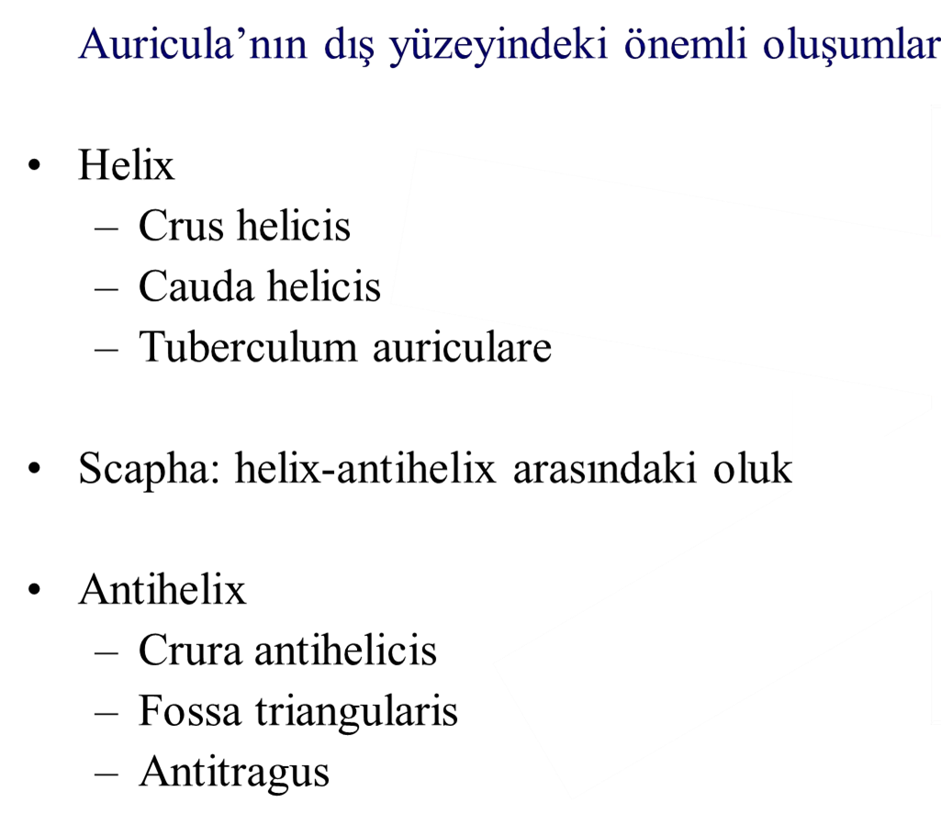
Regio auricularis

Slide 59
Regio auricularis

Slide 60
Regio auricularis
Auriculanın deri inervasyonu:
N. auricularis magnus (plex. cervicalis)
N. occipitalis minor (plex. cervicalis)
N. auriculotemporalis (n. mandibularis)
R. auricularis
(n. vagus) (Arnold siniri)
N. auricularis posterior (N. facialis)

Slide 61
Regio auricularis
Meatus acusticus externus:
Concha auricula tabanından membrana tynpani’ye kadar uzanan 2,5 cm’lik yoldur.
Pars cartilaginea ve pars ossea olmak üzere iki bölümü vardır.

Slide 62
Regio auricularis
Meatus acusticus externus:
Derisi:
Auricula’yı saran derinin devamı
İnce ve dermal papillalardan yoksun
Kemik ve kıkrdağa sıkıca tutunmuştur
Kartiloginöz parçanın derisi kalın bir subkutanöz dokuya sahiptir.
Tragi (kulak kılı) ve gll. ceruminosae içerir.
Bu bezler cerumen (kulak kiri) salgılar

Slide 63
Regio auricularis
Meatus acusticus externus:
Arterleri:
A. auricularis posterior (a. carotis ext)
A. auricularis profunda (a. maxillaris)
Rr. auriculares
(a. temporalis superficialis)
Sinirleri:
Ön-üst duvar; n. auriculotemporalis (n. mandibularis)
Arka-alt duvar; r. auricularis (n. vagus) (Arnold siniri)

Slide 64
Regio auricularis
Membrana tympanica:
İnce, oval şekilli, yarı saydam bir zar.
Pars tensa
Pars flaccida
Dış yüzü dış kulak yolunun örten deri ile
İç yüzü cavitas tympani’yi örten mukoza ile örtülüdür

Slide 65
Regio auricularis
Auris media:
Temporal kamik içinde yer alır.
Nazofarinksle bağlantılı boşluklar
İşitme kemiçikleri ve
bunlara bağlanan kas-bağlardan oluşur.
•
Cavitas tympani:
İşitme kemikçiklerini taşıyan ve en büyük boşluk.
Nazofarinkse bağlantısı tuba auditiva ile sağlanır.

Slide 66
Regio auricularis
Auris interna:
Kemik labirent
Zar labirent
Pars cochlea
Pars vestibulum
Pars semisirculares

Slide 67
Kranio-ensefalik topografi temel beyinin bazı bölümlerinin projeksiyon çizgileri:
Krönlein çizgileri
2 horizontal 3 vertikal çizgi

Slide 68
Krönlein çizgileri
Birinci horizontal çizgi (Hı):
infaorbitale-porion noktalarından,
İkinci horizontal çizgi (H2):
birinciye parelel olarak supraorbitale'den geçer

Slide 69
Krönlein çizgileri
Ön vertikal çizgi (Vı):
arcus zygomaticus'un ortasından,
Orta vertikal çizgi (V2):
art. temporomandibularis'in ortasından,
Arka vertikal çizgi (V3):
mastoid' den geçer.
Vertikal çizgiler yukarıda planum medianum'da nasion'dan inion'a kadar uzatılan semisirküler hatta ulaşır.

Slide 70
Krönlein çizgileri
Bu temel çizgiler yanında iki tane de oblik (Diagonal-D) çizgi tanımlanmıştır.
Birinci diagonal çizgi (Dı): birinci vertikal çizgi ile üst horizontal çizginin kesişim
noktasından (A
noktası) arka vertikal
hattını kestiği
çizginin nosion-inion
noktaya uzanır.
İkinci diagonal çizgi (D2): CAB açısının açı ortayı ile gösterilir.

Slide 71
Krönlein çizgileri
Bu temel çizgiler yanında iki tane de oblik (Diagonal-D) çizgi tanımlanmıştır.
Birinci diagonal çizgi (Dı):
sulcus centralis, gyrus precentralis ve a.meningea media'nın r.frontalis'inin projeksiyonuna uyar.
İkinci diagonal çizgi (D2):
sulcus lateralis cerebri'nin projeksiyonuna uyar.

Slide 72
Krönlein çizgileri
A.meningea media'nın truncus'unun projeksiyonu iki horizontal çizgi arasında kalan ön vertikal çizgi bölümüne uyar.
A.meningea media'nın r.parietalis'inin projeksiyonu ön ve arka vertikal çizgiler arasında kalan üst horizontal çizgi bölümüne uyar.
A noktası pterion noktasına uyar ve a.meningea media'nın r.frontalis'inin geriye doğru yönelme yeridir.

Slide 73
KAYNAKLAR
Topografik Anatomi Cilt 1- M.Yıldırım, R. Mesut

